Slide 1
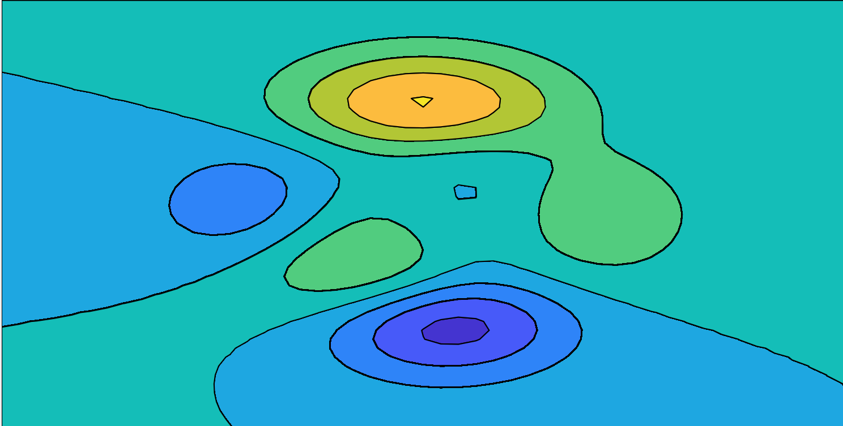
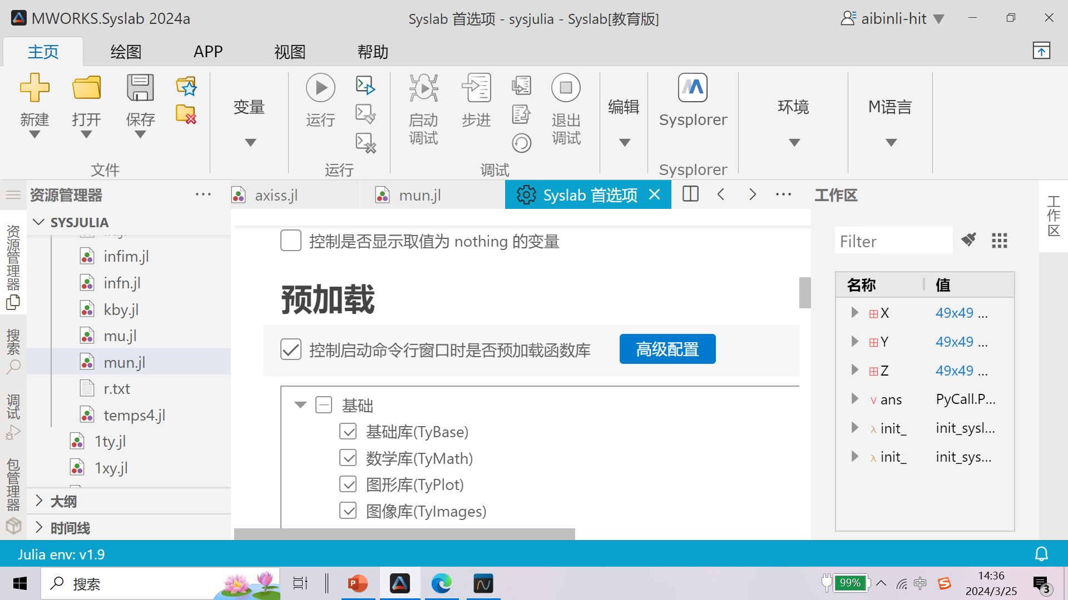
第三章科学计算可视化——绘图
图形函数库：TyPlot
using TyPlot
图像函数库：TyImages
using TyImages
使用图形TyPlot和图像函数库TyImage之前，需通过using来实现加载
为了编程不必每次using加载函数库，syslab首选项中要预加载需要使用同元工具箱
using TyPlot
X,Y,Z = peaks(); contourf(Z)
为了每次调用函数时不必使用using加载函数库，首次使用syslab需要在首选项中预加载要用的同元工具箱，每次打开syslab会自动加载选中函数库,不必再用using
Notes:
wordcloud
使用文本数据创建文字云图

Slide 2
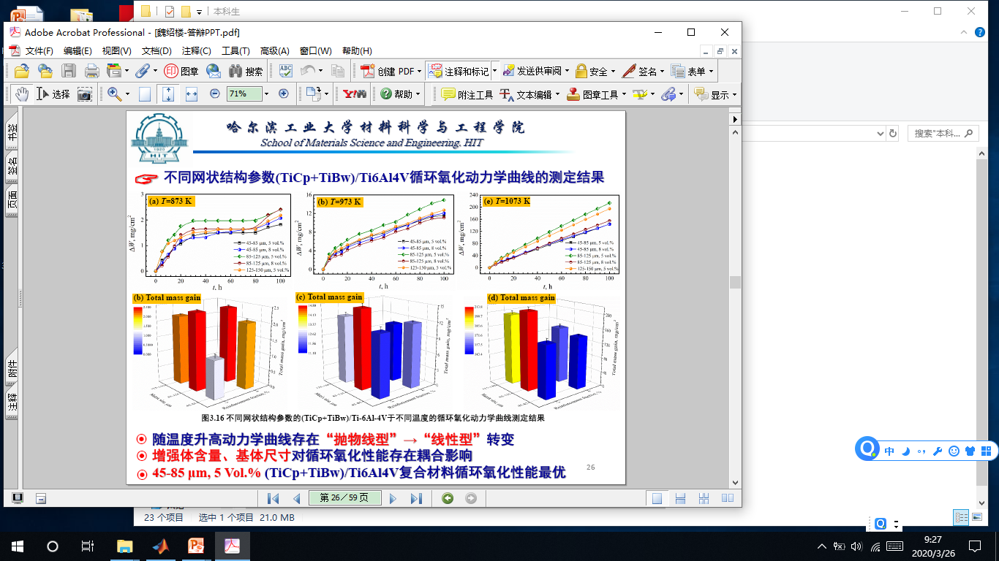
一种离散的试验数据可视化
绘图的两种类型
哈工大百篇优秀本科论文奖

Slide 3
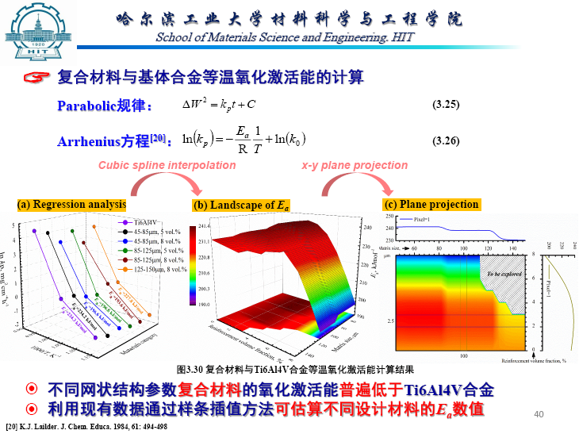
一种连续函数的可视化
离散数据和函数可视化，直观观察到数据内在特点，挖掘相应规律
Notes:
可视化图形，更直观观察到数据内在特点，挖掘其相应规律

Slide 4
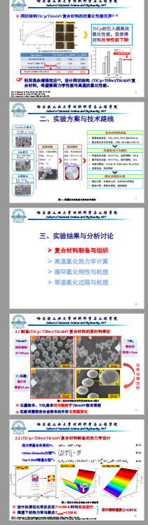
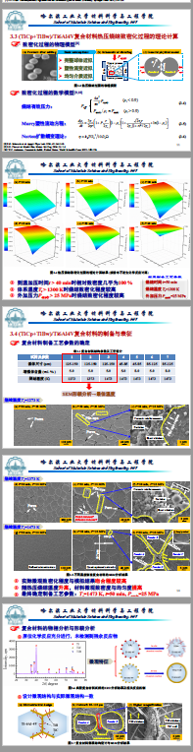
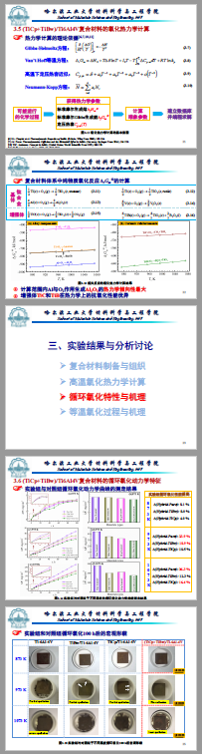
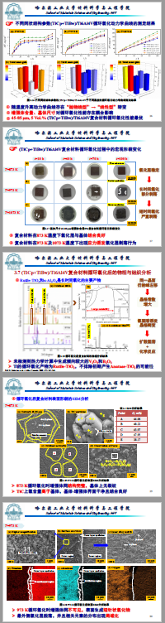
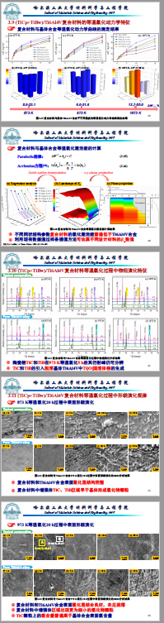
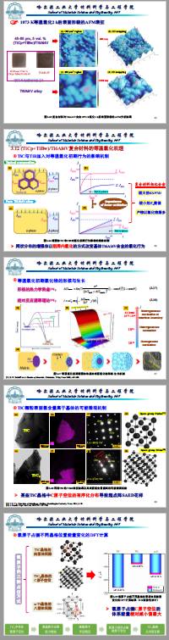
图形图片比文字描述中具有更强大的视觉效果，能更好展示研究结果,图形质量重要
目录
，
掌握论文的图形格式规范，
学会用图形讲好毕业故事
哈工大百篇优秀本科论文奖PPT
Notes:
图形和图片是强大的视觉工具，通过图形曲线阐述研究内容、结果、特点，分析原因，揭示其内在规律
22年省检查各高校当年毕业的硕士毕业论文质量，排第3
.首先描述关键实验结果，接着解释结果产生的原因，然后对结果进行讨论
ppt图和曲线比文字多得多，切记图曲线旁堆放大量文字。实验都是自己做，自然知道实验结果的图和曲线描述的是什么，你就把你从图和曲线实验结果看到的和观察到讲出来就好，看图说话。此外，将隐藏在图曲线背后的内在特点和相应规律挖掘，这才能是你研究内容升华，否则成了个工程实验报告

Slide 5
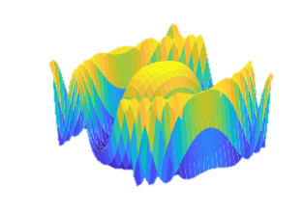

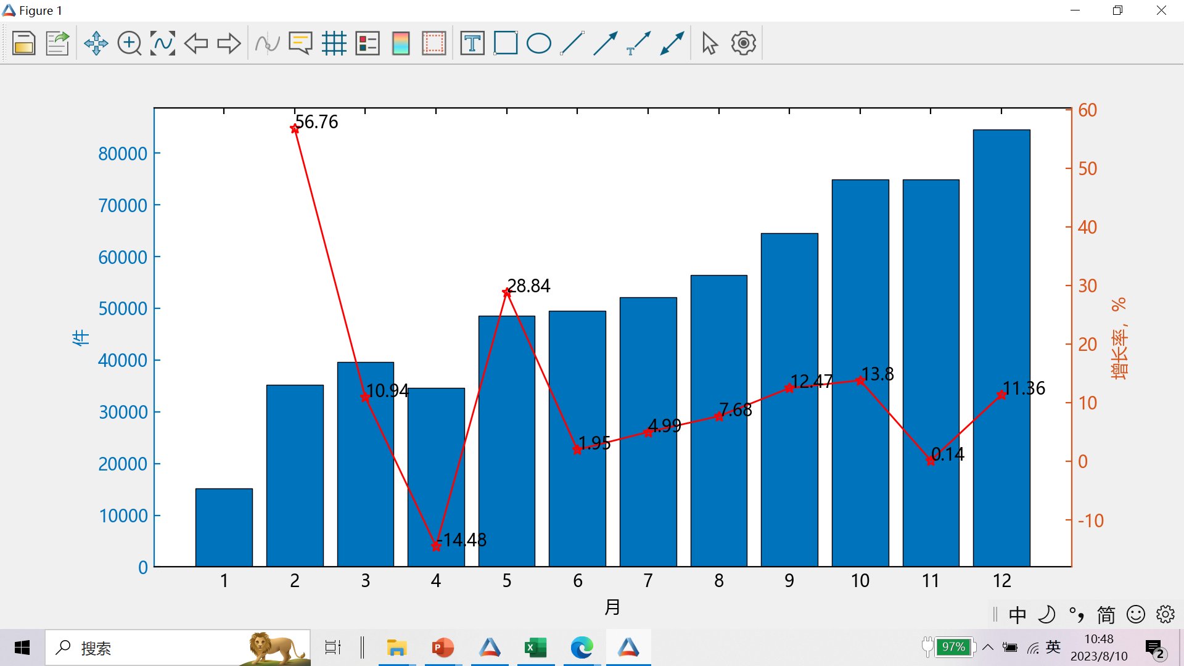
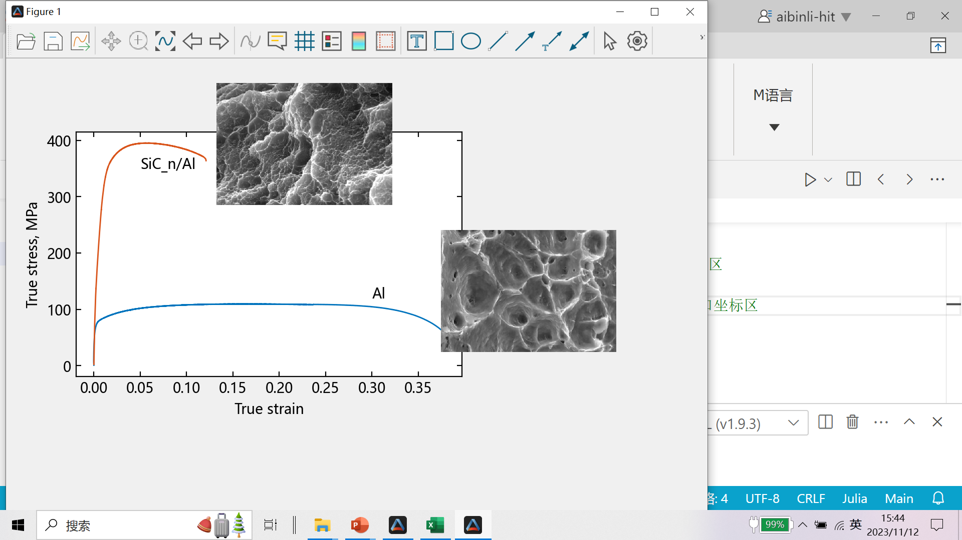
第三章科学计算可视化——绘图
§3.1 绘图特点
图形对象、图形属性、图形句柄、图窗、坐标区
§3.2 绘图基础知识
图形标注、叠加图形、多子图和坐标轴设置
§3.3 常用二维曲线图形
plot,对数图,双纵坐标,误差条图
§3.4 数据统计分析图
面积图,条形图,饼图,极坐标图,散点图
§3.5 三维数值和函数图
曲线plot3网格图mesh曲面图surf等高线contour函数图
Notes:
cylinder

Slide 6
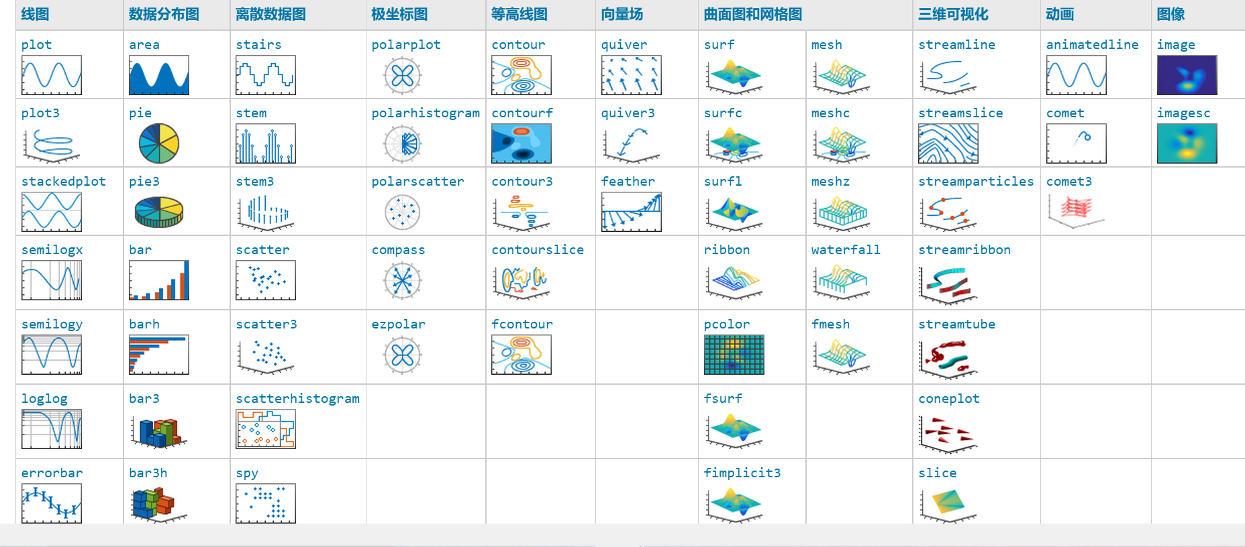
注意
对标M语言开发的syslab绘图函数，其函数语法几乎完全一样
MATLAB绘图函数汇总

Slide 7
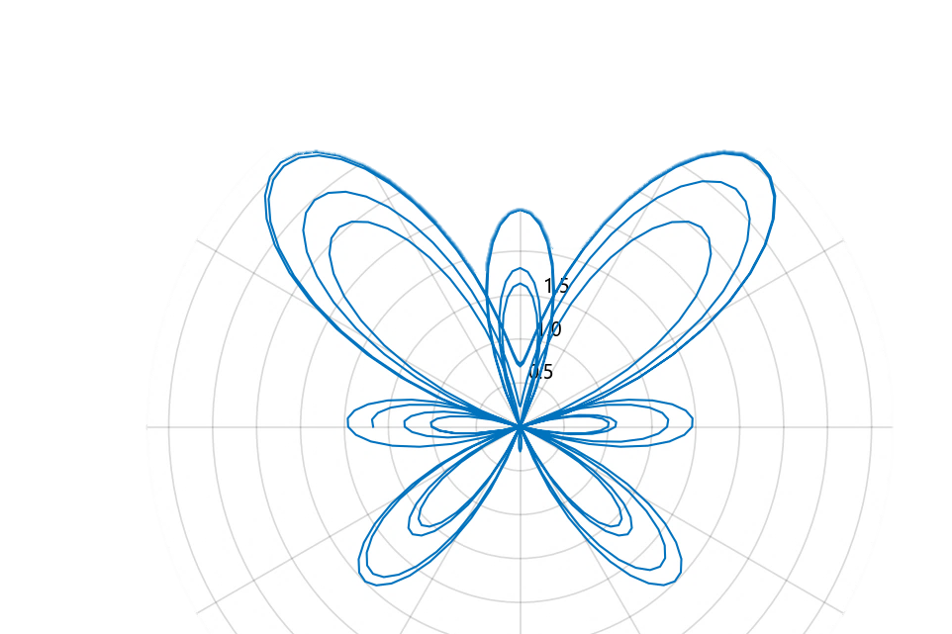
本章学习目标
图形句柄h=绘图函数命令(指定坐标区axes,数据, 属性)
1.了解掌握图形对象、句柄和属性，坐标区，方便自定义高质量图形
2.学会图形标注,坐标轴,叠加图形和多子图
3.学会常用二维绘图: plot、对数图,双纵坐标,误差条的线图
4.学会统计分析图：散点图scatter,条形图bar,面积图area,饼图pie
5.学会三维图形：三维曲线plot3 ,网格图mesh ,曲面图surf和等高线contour
6.掌握函数图:fplot,fplot3,fmesh,fsurf,fcontour
polarplot(q,r)
默认属性
如默认属性能满足你对曲线图形要求，则函数命令可简化为
函数命令(数据）

Slide 8
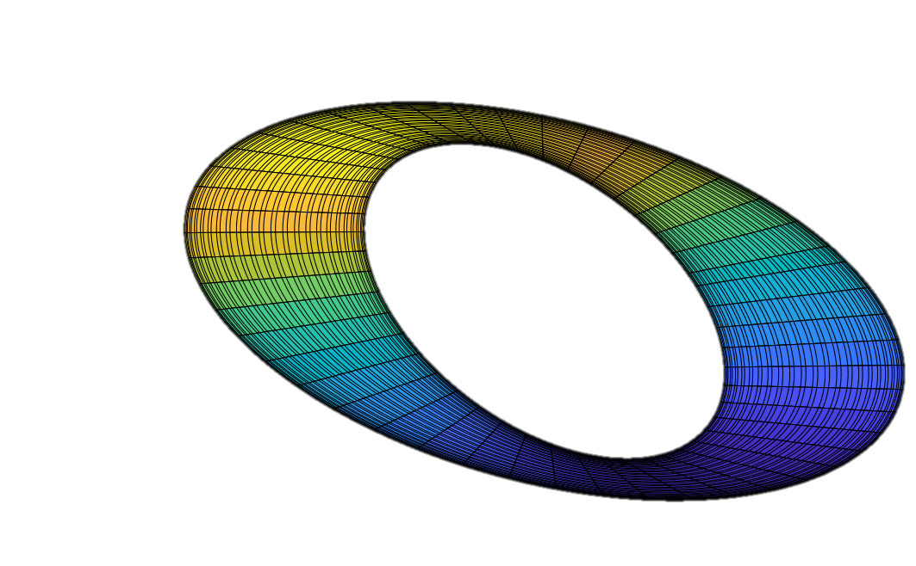

Julia和M语言plot(x,y)绘图需根据离散自变量x逐元素点运算计算因变量y
注意
#绘制蝴蝶曲线
q=0:pi/64:8*pi #513个q向量
r=exp.(sin.(q)).-2cos.(4q).-(sin.((2q.-pi)/24)).^5
polarplot(q,r)
向量和矩阵可视化常要逐元素点运算
#绘制三维封闭环
w=LinRange(0,2*pi,200)
u,v=meshgrid2(w);
xx=@. (6+2cos(u))*cos(v);
yy=@. (6+2cos(u))*sin(v);
zz=@. 2sin(v);
surf(xx,yy,zz);
向量和矩阵
数据可视化
注意
因变量y=f.(自变量x)= expression的点运算

Slide 9

注意
向量点运算(逐元素运算）
因变量y=expression的点运算
因变量y=具体表达式(x数组)
已知自变量x数组，根据表达式求因变量y数组
(1) 创建线性向量
x=x1 :h: x2
x1起始值,x2终止值,,步长h
x=LinRange(x1,x2,n)
元素个数n
(2) 向量点运算:自变量为数组(向量或矩阵),针对数组每个元素逐点进行运算
注意
(3) 两种数组点运算方法计算因变量y：
x=[x1:h:x2] 冒号等分向量不能加括号
表达式中运算符要加点
.+, .-, .*, ./,.^,sin.(),cos.(),exp.(),log.()
用点运算符：
用”@.”操作符：
@. 表达式
表达式中运算符不用再加点，只用@. 后加空格
绘制exp(sin(q))-2cos(4q)-(sin((2q-pi)/24))^5蝴蝶曲线
q=0:pi/64:8*pi #513个q向量
r=@. exp(sin(q))-2cos(4q)-(sin((2q-pi)/24))^5
#r=exp.(sin.(q)).-2cos.(4q).-(sin.((2q.-pi)/24)).^5
polarplot(q,r)
例

Slide 10
函数定义和函数点调用
注意
因变量y=f(自变量x)=表达式
例
y=f(x)=x^2-log(x)函数形式，求x=1:2时y
(1) 定义函数三种方式：加不加点都行
三种简化函数f(x)
f(自变量x)=表达式
f(自变量x)=@. 表达式
f(自变量x)=运算符都加点
f(x)=x^2-log(x）
f(x)=@. x^2-log(x)
f(x)=x.^2 .-log.(x)
定义匿名函数f
f=(自变量x)->表达式
f=@. (自变量x)->表达式
f =(自变量x)->表达式都加点
f=x-> x^2-log(x))
f=@. (x)->x^2-log(x)
f=x-> x.^2 .-log.(x)
(2)函数点调用三种形式：
因变量y=f(自变量x）
println(“y=$y”)
#显示结果1.0 3.30685
.
.
无点
输出参数y=函数名(输入参数)
加点
输出参数y=函数名.(输入参数)
加@。
输出参数y=@ 函数名(输入参数)
定义或调用时有一个点运算：
定义无点:f(x)=x^2-log(x）
调用加点：y=f.(1:2) 或=@.f(1:2)
函数定义加点： f(x)=@. x^2-log(x)
调用无点：y=f(1:2)
函数定义和调用都点运算：
定义加点f (x)=@. x^2-log(x)
调用加点y=f.(1:2) 或=@.f(1:2)

Slide 11
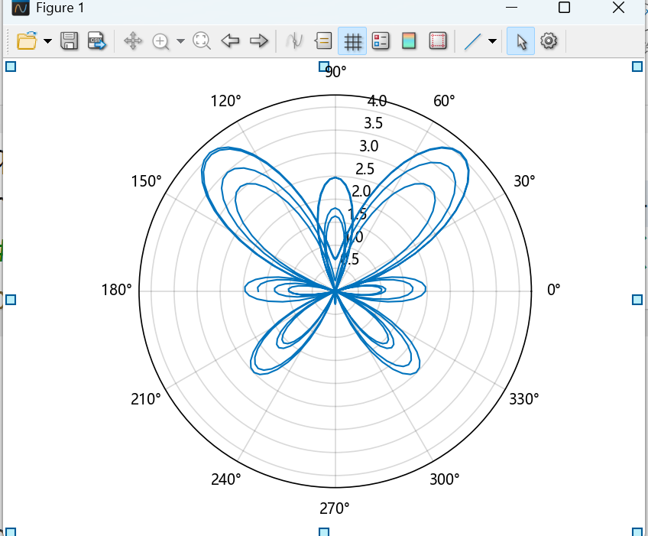
§3.1 图形绘制特点
§3.1.1 图形对象、图形属性和图形句柄
§3.1.2 图形窗口figure
§3.1.3 坐标区axes
§3.1.4 图像写入、显示和读取
§3.1.5 两类绘图——plot离散数据绘图和fplot函数图
Notes:
wordcloud
使用文本数据创建文字云图

Slide 12
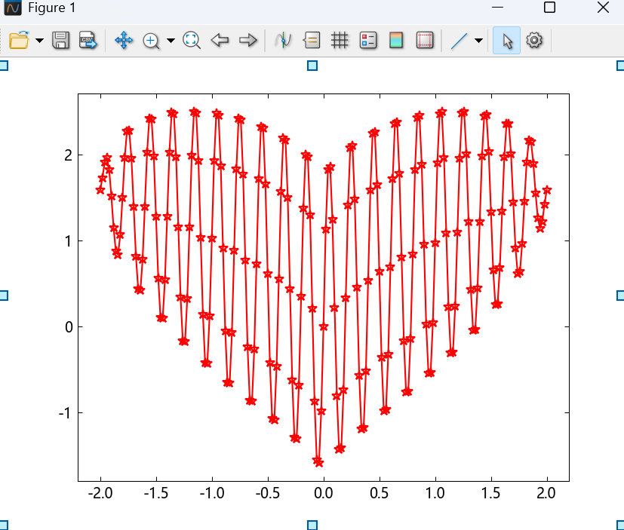
§3.1.1 图形对象\图形属性\图形句柄 ——图形对象
用plot绘制线图，介绍图形对象、图形属性、图形句柄，实现通过设置底层对象的属性自定义图形
图形对象: 创建可视化数据的组件，是图形系统中最基本、最底层的单元，图形是由一系列不同图形对象组件构成，如图窗、坐标区、线条、文本等
plot( x,y)
将相邻离散点(x,y)数据连接成线
例1
绘x [-2,2]的y=(x²) ^{(1/3)}+0.9 (4- x²) ^{(1/2)}sin (31.4x) 曲线
图形窗口
x = -2:0.02:2; #冒号法得到线性向量
#点运算计算变量y值
y=(x.^2).^(1/3)+0.9(4 .-x.^2).^(1/2).*sin.(31.4x)
plot(x,y) #绘制x和y的二维线图线,默认属性
坐标区
曲线
心曲线外观是由线形、标记符和线颜色等属性构成
心曲线图形由1图窗、1坐标区和1曲线三个图形对象构成
Notes:
图形对象是图形系统中最基本、最底层的单元，每个图形对象都可以被独立地操作
图形对象是由其属性来描述的。高层绘图函数对图形对象的描述一般是缺省的或由高层绘图函数自动设置。底层绘图函数用句柄设置图形对象的属性。 句柄属性的设置与修改 get 获得句柄图形对象的属性
4-x的正确代码4 .–x（4后要空格），错误4.-x
图像底层特征指的是：轮廓、边缘、颜色、纹理和形状特征

Slide 13
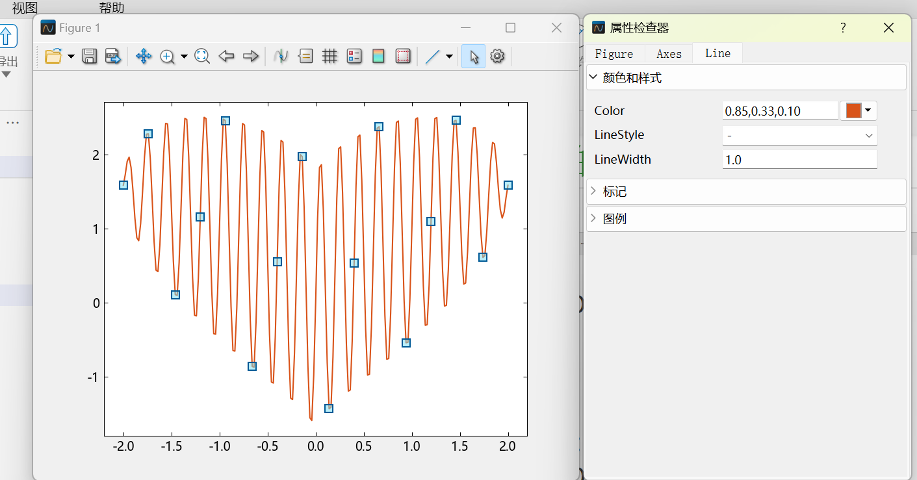
§3.1.1 图形对象图形属性和图形句柄——图形属性
图形对象的属性：描述图形外观和特点，每个对象都具有一组固定属性
属性检查器:不编写代码，直接设置对象属性来自定义图形
(1)属性检查器：直接可查看和设置、修改图形对象的属性
(2)属性检查器列出的图窗对象、坐标区对象和曲线的所有属性
(3)属性由成对属性名key与value值构成,改变属性值改变图形对象的外观
(4) 用属性检查器直接修改图形对象的属性改变图形对象的外观
(5)绘图函数在属性缺省绘图时，窗口、坐标区和曲线对象都采用默认属性
曲线
图形窗口
坐标区
属性名
key
属性值
value
改成红色线

Slide 14
§3.1.1 图形对象、属性和句柄——线条属性key=value
plot( x,y)
输入参数只有x和y轴数据点时，用默认属性绘制二维线图
对属性名Key和属性值Value对组参数赋值指定线条属性
plot(x,y,Key=Value)
color - 线条颜色
linestyle - 线型
linewidth - 线宽
marker - 标记符号
markersize - 标记大小
markeredgecolor - 标记轮廓颜色
markerfacecolor - 标记填充颜色
markevery - 要显示标记的数据点的索引
alpha-透明度，介于【0，1】，0全透明，1不透明
属性名Key对应属性值value ,值如是文本加双引号，如数值不加
可设置多属性,采用任意顺序指定多个属性的名-值 如 key1=value1, key2=value2...,keyN,ValueN 。
同MATLAB一样
编程结果后处理如需可视化，建议用绘图函数设置图形属性而不是属性检查器
Notes:
Key 为参数名称，Value 为对应的值

Slide 15
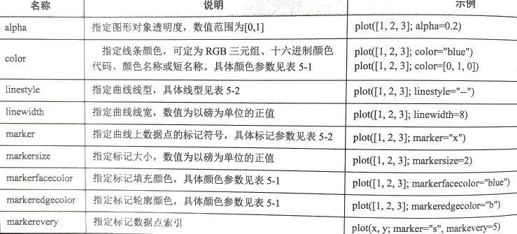
§3.1.1 图形对象、属性和句柄——线条属性key=value

Slide 16
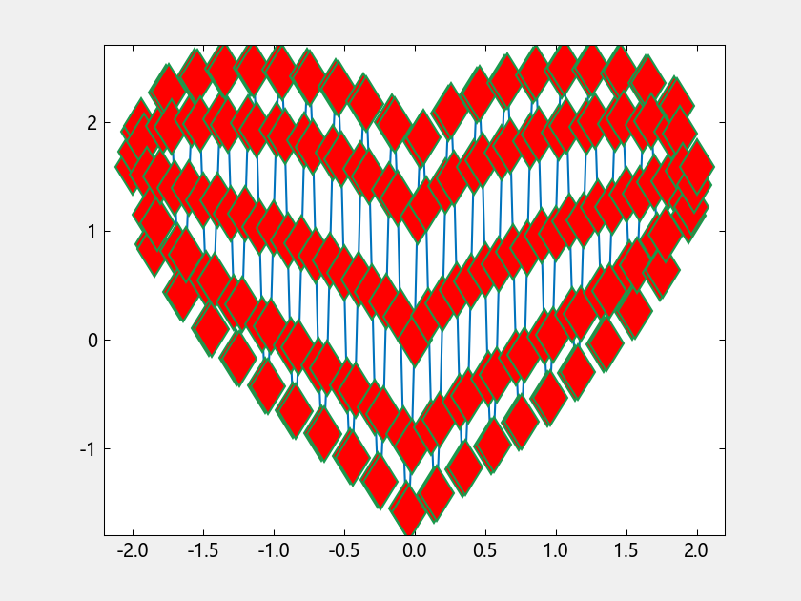
§3.1.1 图形对象、属性和句柄——线条属性key=value
例2
y=(x2) (1/3)+0.9 (4- x2) (1/2)sin (31.4x)菱形记符、三元素颜色标记边，红色标记心
#生成步长为0.02线性等分向量
x = LinRange(-2,2,201);
采用点调用@. 计算相应y轴数据
# y=(x.^2).^(1/3)+0.9.*(4 .-x.^2).^(1/2).*sin.(31.4x) #8个点的点运算
y=@.((x^2)^(1/3)+0.9*(4-x^2)^(1/2)*sin(31.4x))#y变量
#绘制多属性的曲线
plot(x, y,
marker=“d" ,
markersize=20,
markeredgecolor=[0.1, 0.6, 0.3],
markerfacecolor="r")
Notes:
cannot define function y; it already has a value

Slide 17
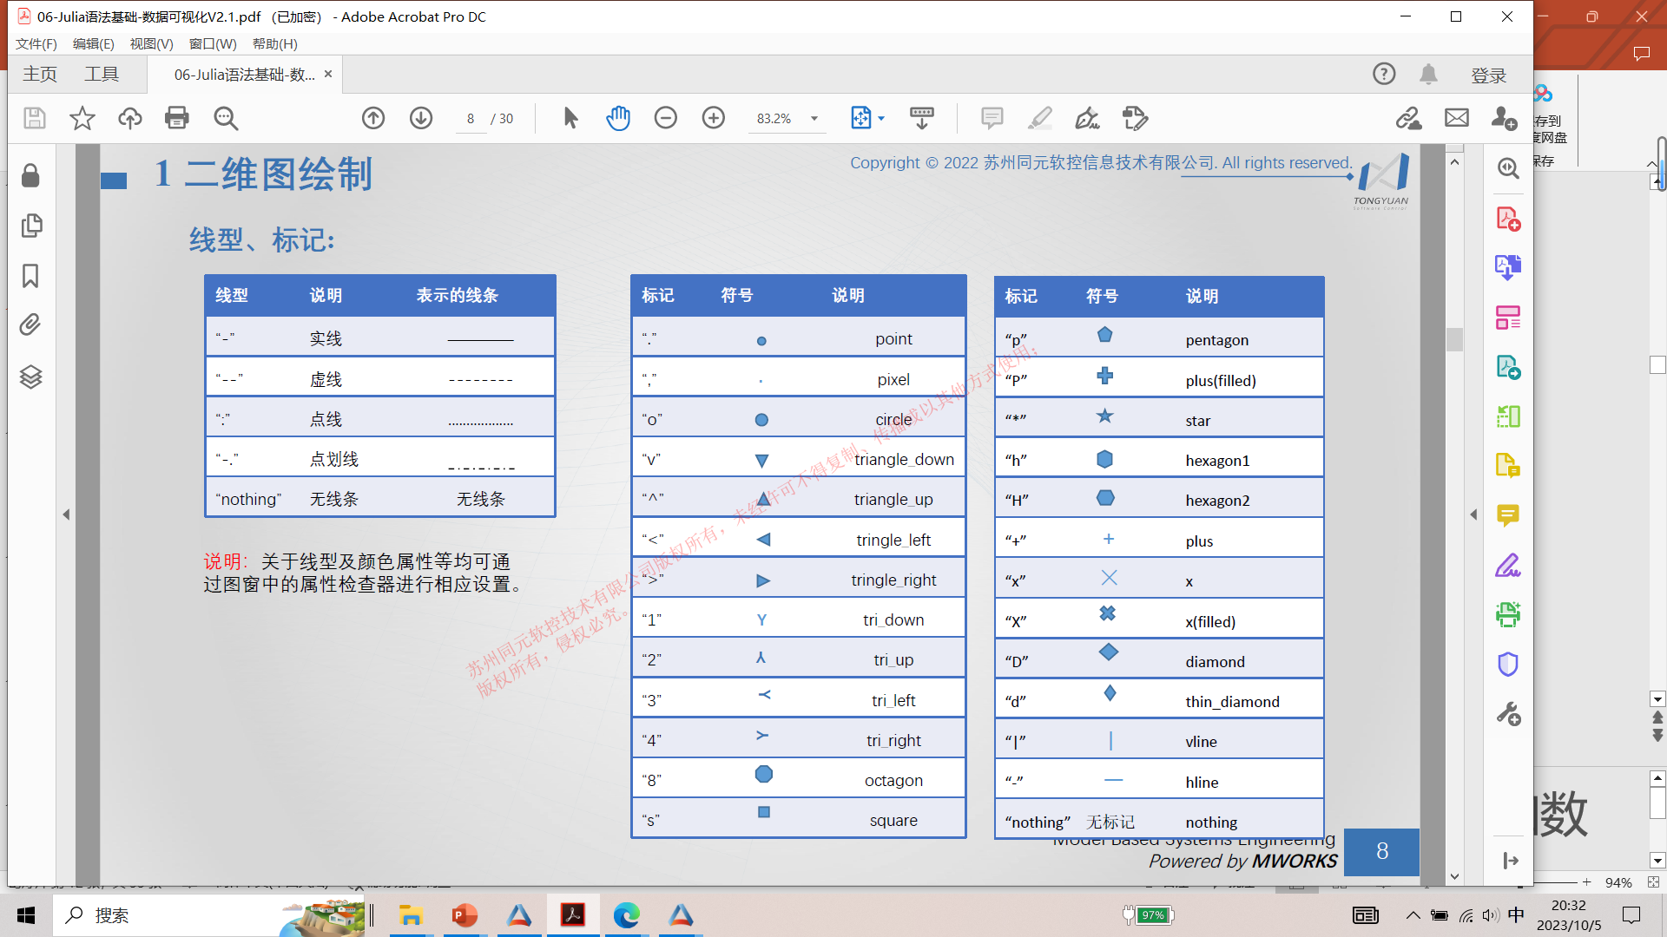
§3.1.1图形对象、属性和句柄——线条基本属性fmt
plot(x,y,fmt)
设置线型、线颜色和标记符号三种线条基本属性fmt
5
6
线型和MATLAB一样
fmt设置数据点的线型和标记符号列表
8

Slide 18
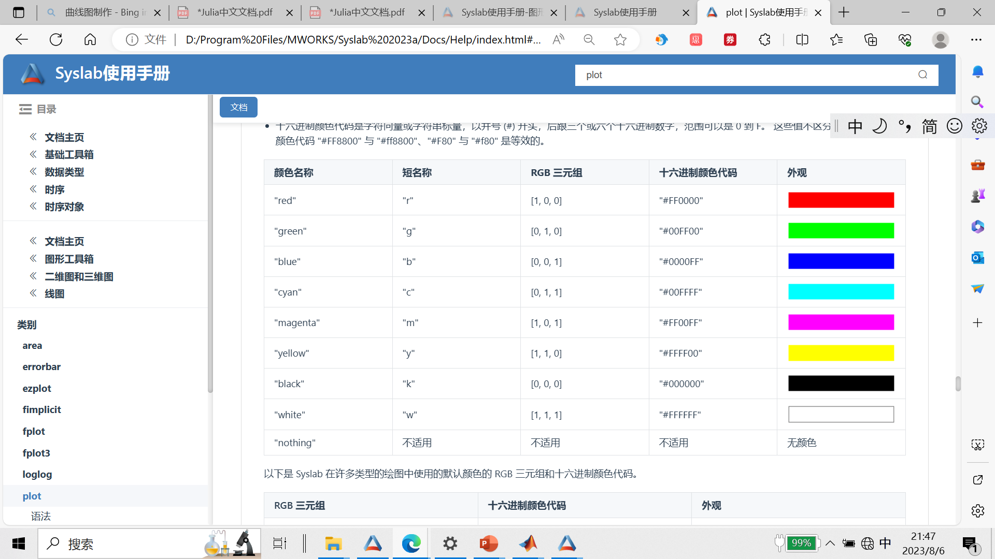
§3.1.1图形对象、属性和句柄——线条基本属性fmt
线条颜色color： 颜色全称、简称、RGB三元素、十六进制颜色四种
青色
青绿色
洋红
洋红色
和MATLAB命令一样
线条基本属性fmt采用字符串表示，三种属性可以按任意顺序排列，“-rd”,”r-d”
不需要同时指定线型、标记和颜色三个特征
plot如果忽略线型，只指定标记，则绘图只显示标记，不显示线条,相当散点图。

Slide 19
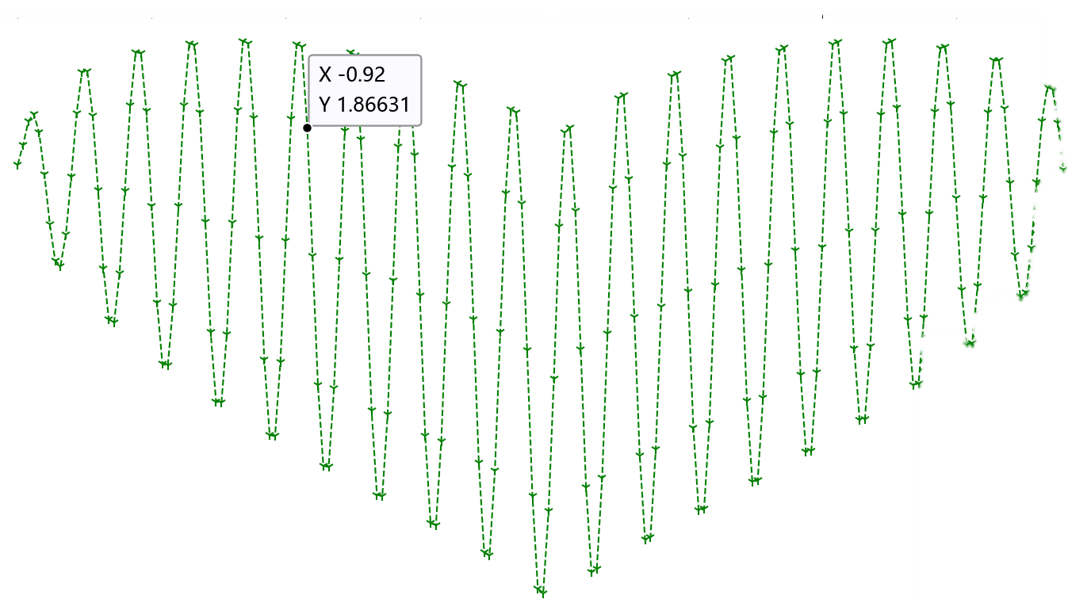
§3.1.1图形对象、属性和句柄——线条基本属性fmt
例3
绘制y=f(x)=(x2)(1/3)+0.9(4- x2)(1/2)sin(31.4x)曲线在x [-2,2] 绿色、虚线、Y标
#先建立函数表达式f(x),再调用函数点运算f.(x),f(x)=(x^2)^(1/3)+0.9*(4-x^2)^(1/2)*sin(31.4x)
#生成步长0.02 共201个元素的向量x
x=-2:0.02:2;
#建立函数f(x)
y=@. ((x^2)^(1/3)+0.9*(4-x^2)^(1/2)*sin(31.4x))
#采用点运算计算y轴数据
plot(x, y,"--g1")
课堂练习1
用LinRange生成201个元素，并定义和调用函数，再绘曲线，设置任意fmt
Notes:
clear 从当前工作区中删除所有变量，并将它们从系统内存中释放。函数、结构体内容暂不支持删除。
Sysplorer.ClearAll()
清除系统所有内容，恢复到启动状态

Slide 20
§3.1.1图形对象、属性和句柄——句柄设置属性
图形句柄handle:图形对象的名字,是唯一标识符，一个句柄代表一个图形对象。
图形句柄存储图形对象的全部属性，用句柄查询和设置对象属性，完成对图形对象的操作。
查询图形对象属性
设置图形对象的属性
如给曲线图形对象起名
h=plot( )
v = plt_get(h)
plt是一种向量图形格式
注意
plt_set(h,Key=Value)
MATLAB用set和get或圆点法
Notes:
PLT格式是一种向量图形格式
wordcloud
使用文本数据创建文字云图
h.set_Key(Value)

Slide 21
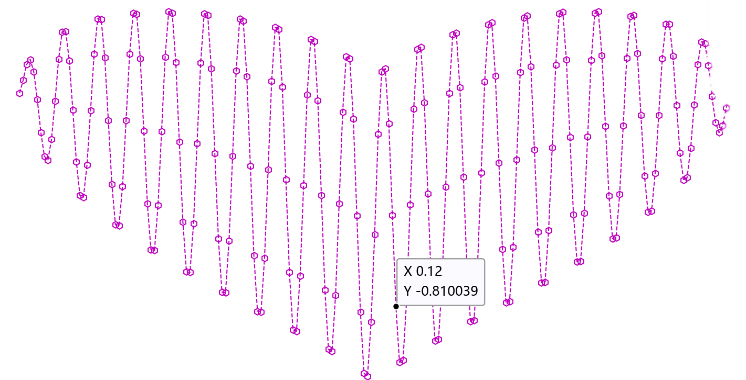
§3.1.1图形对象、属性和句柄——图形句柄设置属性
例4
y=(x²) ^{(1/3)}+0.9 (4- x²) ^{(1/2)}sin (31.4x)图形句柄设置标记符为六边形
#生成步长0.02线性等分向量x
x = LinRange(-2,2,201);
#建立函数y(x)
f(x)=(x^2)^(1/3)+0.9*(4-x^2)^(1/2)*sin(31.4x)
#采用函数点运算y.(x)计算y轴数据
y=f.(x)
h=plot(x, y,“--g1”) #线句柄名字为h
#set改变曲线属性
plt_set(h,color="m")
plt_set(h,marker="h")
plt_set(h,color=[1,0.1,0.6])

Slide 22

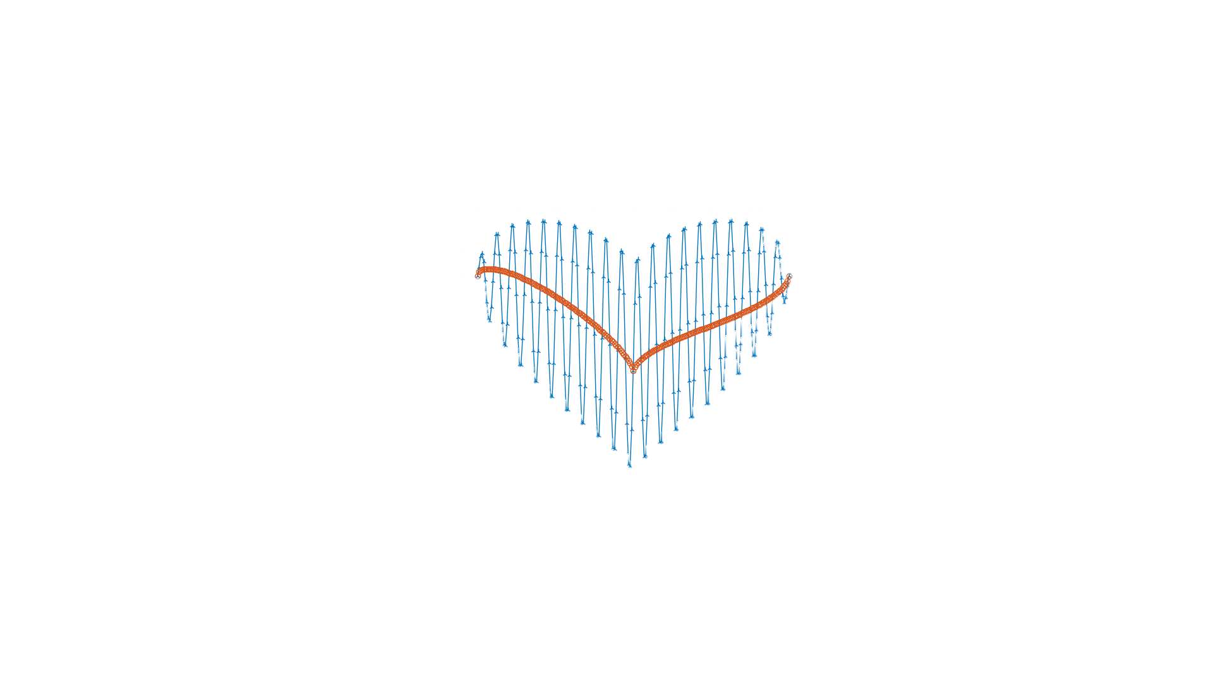
§3.1.1图形对象、属性和句柄——图形句柄设置属性
在同一坐标区绘制x1和y1…xn和yn多对数据的多条曲线
plot(X1,Y1,...,Xn,Yn)
例5
绘制a=31.4和314时y=(x^2)(1/3)+0.9(4- x^2)^(1/2)sin(a*x)两曲线
xx= -2:0.02:2;
#定义关于x和a的函数fa
fa(x,a)=(x^2)^(1/3)+0.9*(4-x^2)^(1/2)*sin(a*x);
#绘制fa点运算的两条曲线h
h=plot(xx,fa.(xx,31.4), xx,fa.(xx,314))
#线1用Y标记符
plt_set(h[1],marker="1")
#线2用o标记符
plt_set(h[2],marker="o")

Slide 23
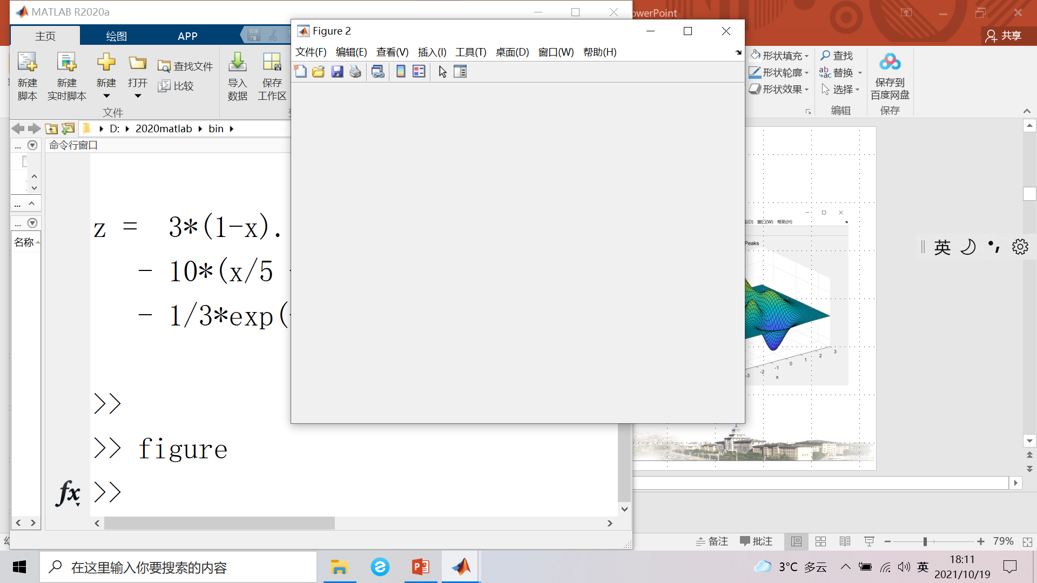
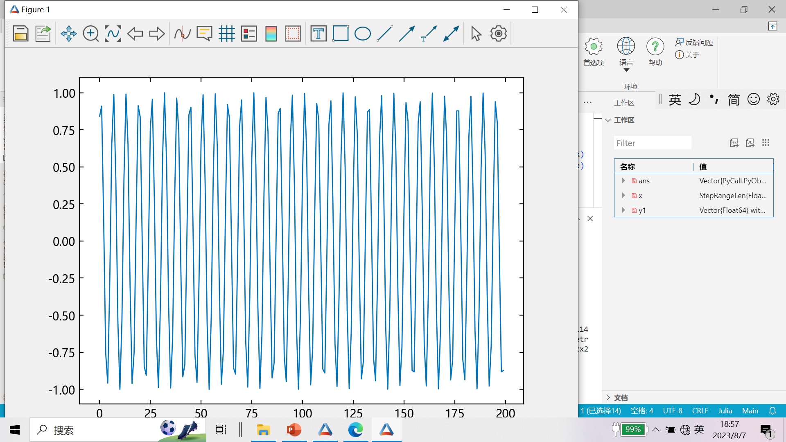
§3.1.2 图形窗口figure ——图窗打开方式
图形窗口figure提供绘制窗口或输出图形，图形窗口打开方式
输入figure打开空图窗
调用绘图函数自动打开图窗
图形函数绘图时自动打开图窗并创建坐标区
plot(sin.(1:200))
figure() #必须带括号
注意
MATLAB不用括号，直接函数命令如figure，clear等
Notes:
MATLAB不用括号直接函数命令如figure ，clear等

Slide 24
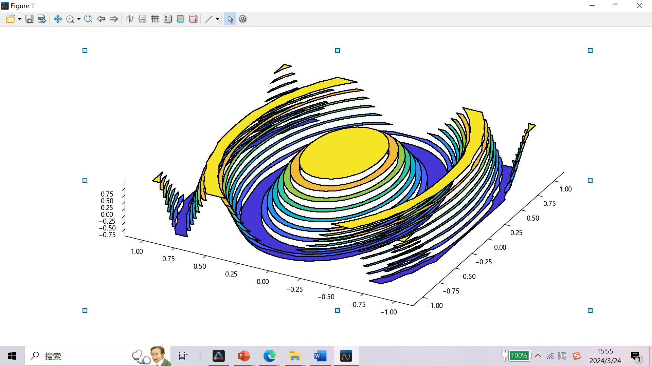
§3.1.2图形窗口figure ———图形窗口常用命令
figure( )
用默认属性建新窗口，为当前图窗
MATLAB直接figure，
不用括号
figure(n)
创建编号为n的图形窗口
figure(name)
创建名字为name的图形窗口
figure(Key=Value)
名称-值对组参数修改图窗的属性
f=figure（）
图形句柄f，用f查询或修改窗口属性
gcf( )
当前图窗的句柄,即代表正在操作的图窗
clf( ）
清除当前窗口的图形
plt_close( ) 或plt_ close("all")
关闭当前图窗或指定图窗或全部图窗，matlab省plt
Notes:
PLT格式是一种向量图形格式

Slide 25
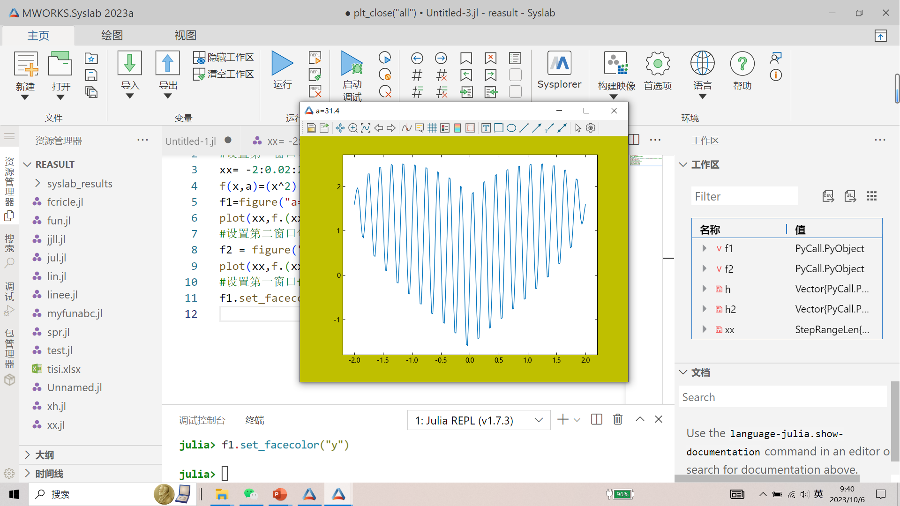
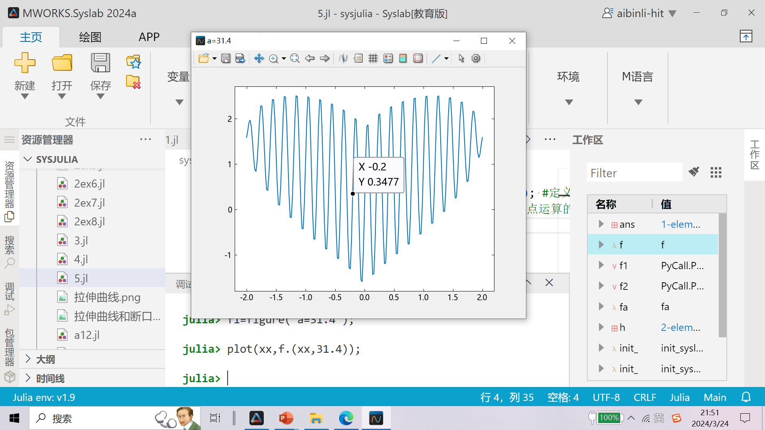
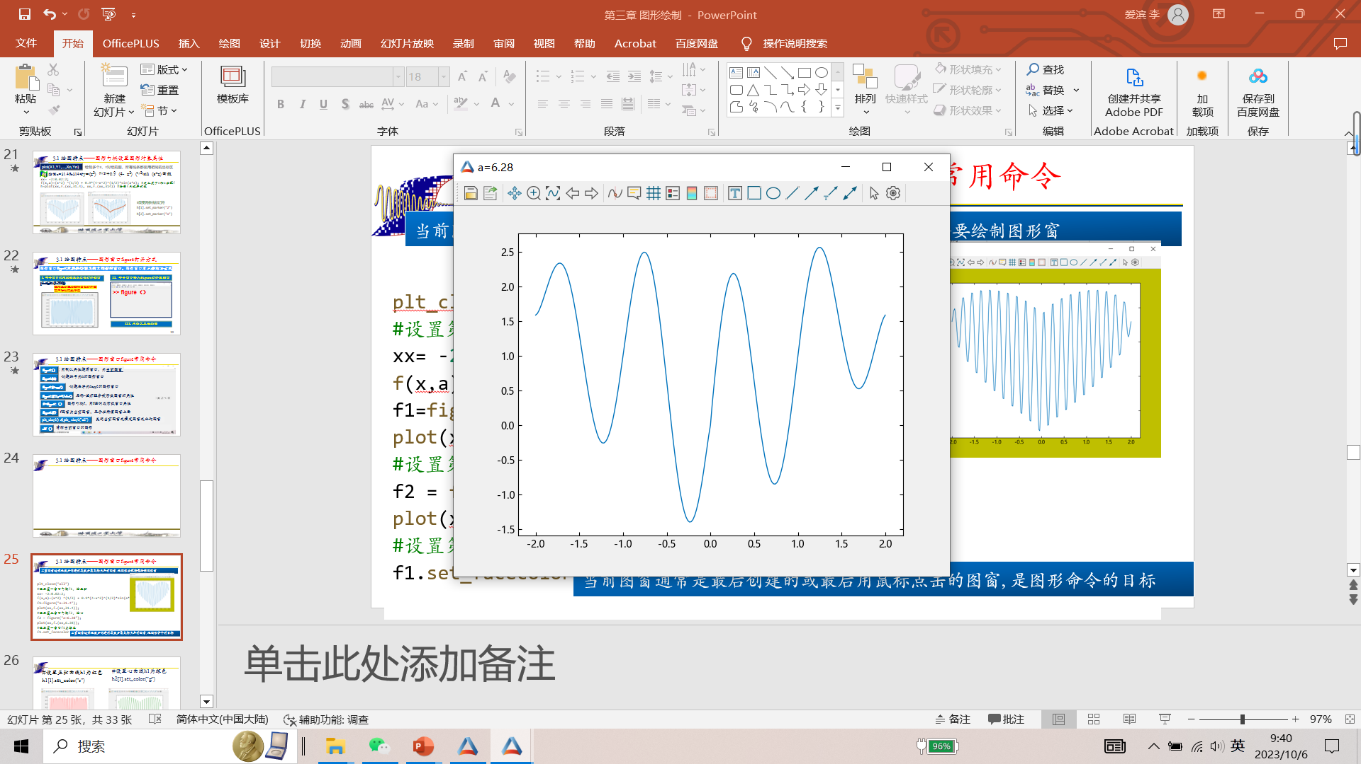
§3.1.2图形窗口figure ————图形窗口案例
当前图窗通常正在运行的图形窗口, 是图形函数要绘图的窗口
例6
在两个窗口f1和f2分别绘a=31.4和6.28时y=(x²) ^{(1/3)}+0.9 (4- x²) (^{1/2)}sin (a*x)
plt_close("all")
xx=-2:0.02:2;
f(x,a)=(x^2)^(1/3)+0.9*(4-x^2)^(1/2)*sin(a*x);
#设置第一窗口a=31.4句柄f1
f1=figure("a=31.4");
plot(xx,f.(xx,31.4));
#设置第二窗口a=6.28句柄f2
f2=figure("a=6.28");
plot(xx,f.(xx,6.28));
#设置第一窗口f1为绿色
f1.set_facecolor("y")
f1
f1
f2

Slide 26
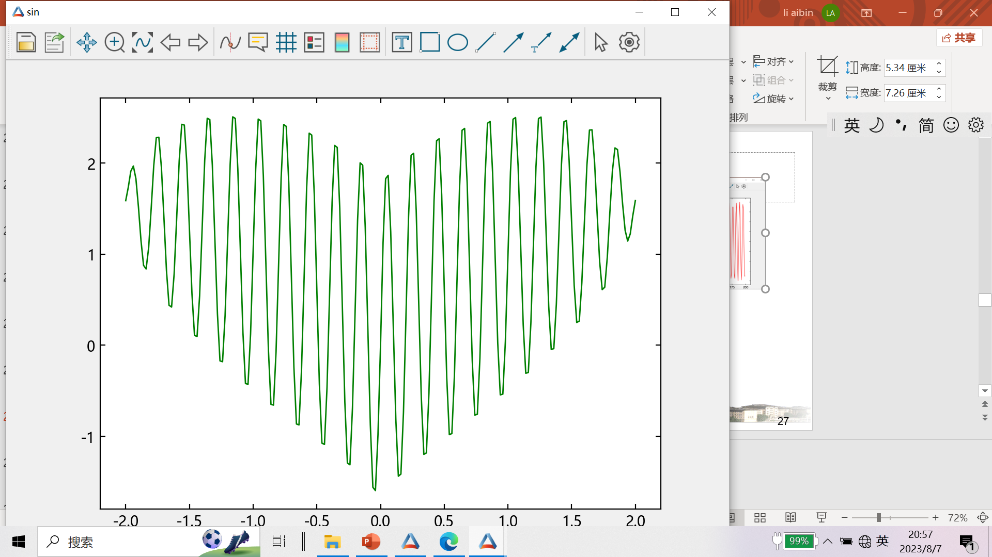
§3.1.3 坐标区plt_axes ————笛卡尔坐标区特点
坐标区:在图形窗口中定义一个画图区域，绘图函数会在绘图时自动建坐标区
坐标区是图形窗口的子对象，是曲线曲面对象的父对象，是图形图像的容器。
可同时打多个图形窗口及其坐标区，也可一个图形窗口多个坐标区，但只有一个坐标区正在操作，即为当前坐标区(gca当前坐标区或图)。
不指明坐标区时，图形图像都在当前坐标区中输出。
图形窗口
坐标区
曲
线

Slide 27
§3.1.3坐标区plt_axes ———笛卡尔坐标区常用函数
绘图函数绘图时自动建笛卡尔坐标区, 默认坐标区属性，用plt_axes可建坐标区及属性
plt是一种向量图形格式
plt_axes( )
当前图窗中，创建当前坐标区,默认坐标区
将 cax 指定的坐标区或设置为当前坐标区
MATLAB省去plt
直接axes
plt_axes(cax)
ax=plt_axes(Key=Value)
gca( )
当前坐标区或图
属性名Key和属性值Value，可设置坐标区外观属性.
输出参数ax是坐标区句柄,可查询和修改坐标区属性，可省略，
cla（）清除坐标区
plt_axes([a b w h])
设置坐标区的位置和大小的属性
plt_axes([0.05 0.05 0.5 0.5])
(a b)代表坐标区左下角位置， w和h分别代表坐标区宽度和高度
默认图窗归一化，左下角映射到 (0,0)，右上角映射到 (1,1)
绘图函数(坐标区ax,数据）
在指定坐标区ax绘图时,第一输入参数为ax,可省略
plot(ax,x,y )
Notes:
PLT格式是一种向量图形格式

Slide 28
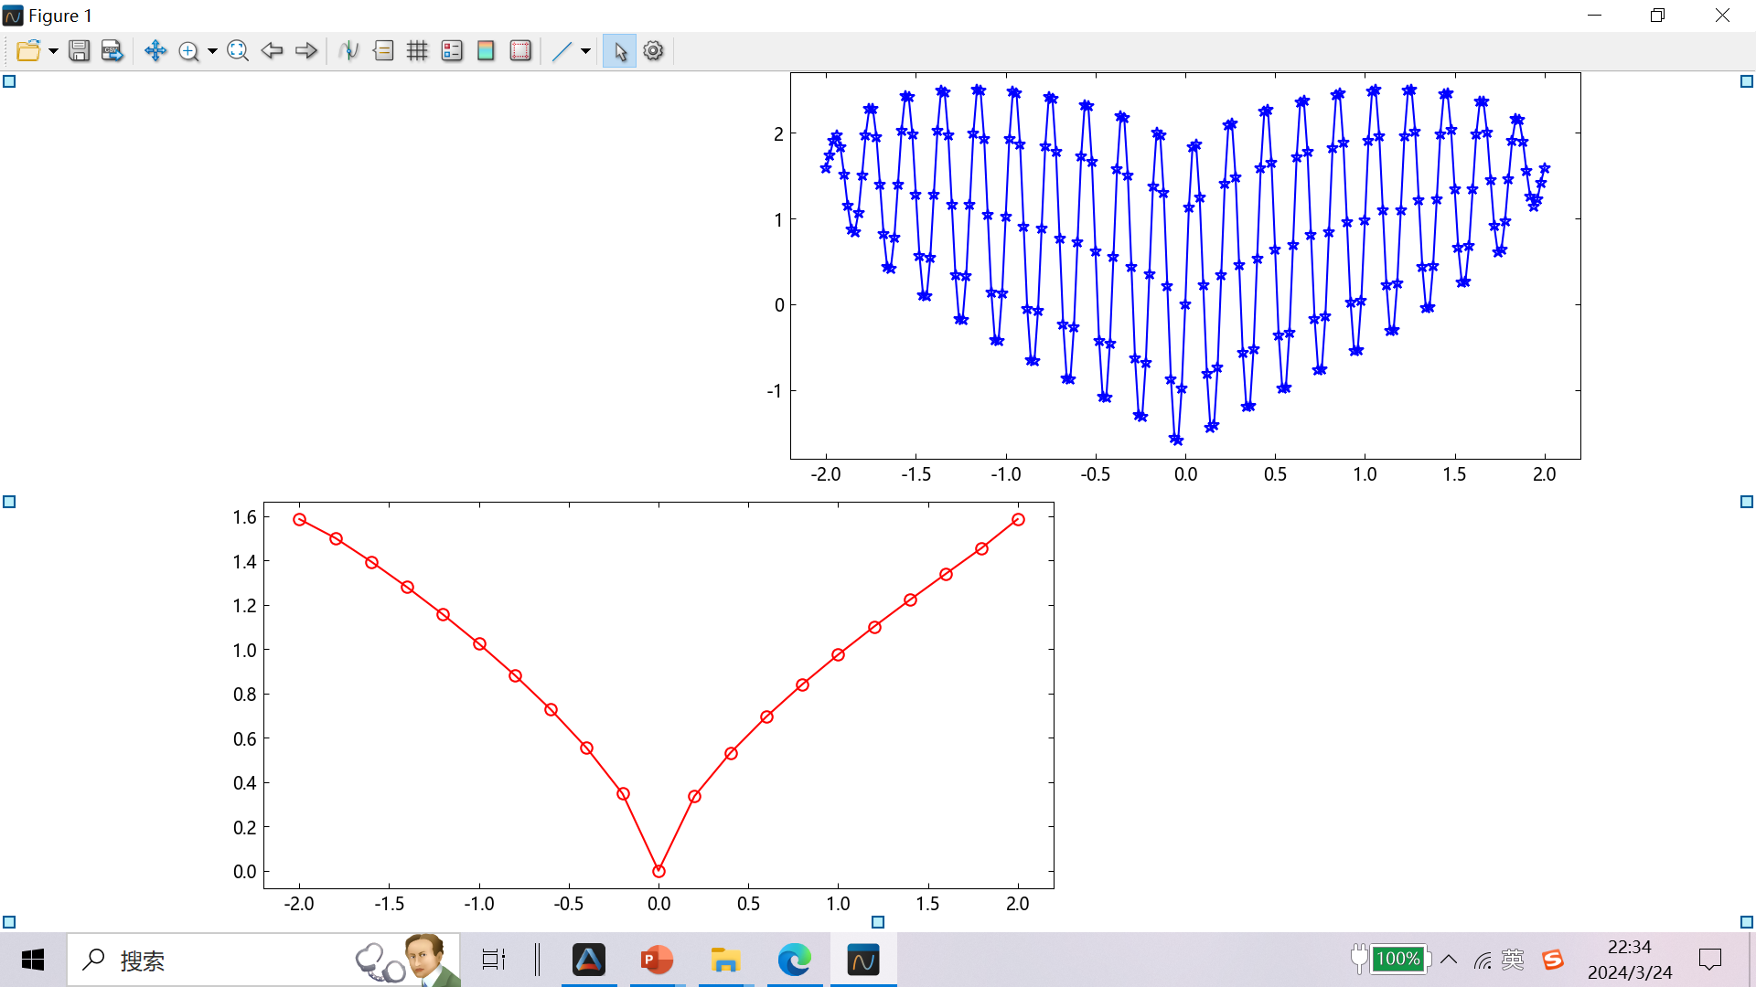
§3.1.3坐标区plt_axes ———两个坐标区绘图案例
两个坐标区分别绘x向量步长0.2和0.02的y=(x2)(1/3)+0.9(4- x2)(1/2)sin(31.4x)
例7
离散数据绘图时，采样数据点不当，无法反应函数本身形貌
plt_close("all")
ff(x)=(x^2)^(1/3)+0.9*(4 -x^2)^(1/2) * sin(31.4* x); #关于x函数f
ax1=plt_axes([0.15 0.05 0.45 0.45]); #建坐标区1
ax2=plt_axes([0.45 0.55 0.45 0.45]); #建坐标区2
x1=-2:0.2:2; #步长为0.2
plot(ax1, x1, ff.(x1),"-or"); #坐标区1绘图
x2 =-2:0.02:2; #步长为0.02
plot(ax2, x2, ff.(x2), "-*b"); #坐标区2绘图
图窗归一化
坐标区2
坐标区1

Slide 29
§3.1.4 两类绘图——离散数据绘图
plot二维线图多种语法
plot将相邻离散两点数据 (X,Y)连接成线
plot(X,Y) 输入参数只有绘图数据，属性采用默认
plot(X1,Y1,...,Xn,Yn) 同一坐标区绘制多条曲线
plot(Y)创建Y中数据对每个值索引的二维线图
plot(X,Y,fmt) 线型基本属性fmt为数据点标记符,线型和颜色
plot(X1,Y1,fmt1,...,Xn,Yn,fmtn)同一坐标区绘制可设置属性多条曲线
plot(Y,fmt)设置线型、标记符号和颜色
plot(___,Key=Value)使用一个或多个Key=Value对组参数指定线条属性
plot(ax,___)将在由ax指定的坐标区中，而不是在当前坐标区（gca）中创建线条
h = plot(___)曲线句柄。在创建特定的图形线条后，可以使用h修改其属性
最简化形式
plot（数据）
离散数据绘图和
MATLAB一样
归纳形式
曲线句柄h=plot(指定坐标区axes,数据,设置线属性)

Slide 30
§3.1.4 两类绘图——离散数据绘图
归纳形式
曲线句柄h=plot(指定坐标区axes,数据,设置线属性)
输出是图像句柄h，通过图形句柄h设置和修改图形对象的属性，可缺省
第一输入为指定绘图坐标区axes，而不是在当前坐标区,缺省自动创建坐标
x和y为相同长度实向量，分别是横坐标和纵坐标值；
最后输入参数为线属性，缺省将用默认属性
默认属性时，将离散数据点自动连线成曲线
不同离散步长绘制y=(x²) ^{(1/3)}+0.9 (4- x²) (^{1/2)}sin (a*x)曲线
例7
-2:0.02:2
201个数据点绘制曲线
-2:0.2:2
21个数据点绘制曲线
设计离散采样数据点要适当，才能反映函数本来形貌
2025/3/18
2025/3/18

Slide 31
§3.1.4两类绘图——函数图
函数图
不用函数向量化点运算，直接用函数表达式绘制精确图形
Syslab提供了直接绘制函数图的命令，不需要采用线性离散的采样点,可以快速直接地绘制函数表达式，简单方便,图形准确；
绘图会在给定绘图范围，根据函数表达式变动的激烈程度自动选择相应的计算,函数平坦处,取数据点较稀疏; 变化剧烈处,将自动取较密的数据点；
这种绘图特别适用很难数值化的隐式函数方程f2(x,y)=0，
适合任何函数创建的函数表达式，简化形式、匿名函数或函数标准形式

Slide 32
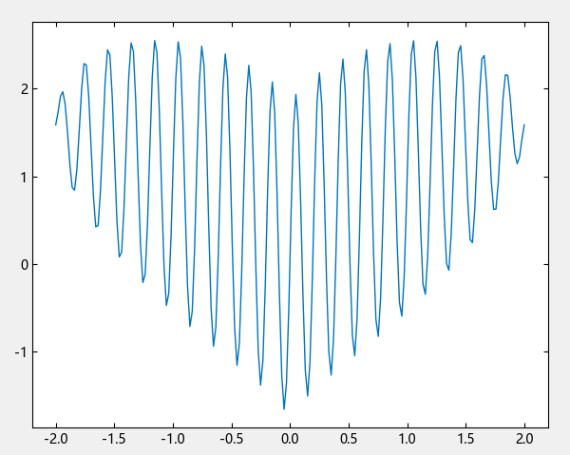
§3.1.4 两类绘图——fplot绘制二维函数图
绘函数图
fplot（ fun ,limits ）
或
句柄=fplot(坐标区,fun,limits, 线属性)
函数图和
MATLAB一样
函数fun：可以是函数标准形式、简化形式、匿名函数
limits：x轴范围向量[xmin xmax]
输出是图像句柄，通过图形句柄h设置和修改图形对象的属性，可省略
第一输入为指定坐标区绘图，缺省时自动创建坐标区;
最后输入参数为设置线属性，缺省时将采用默认属性
例8
绘制y=(x2)(1/3)+0.9(4- x2)(1/2)sin(a*x)函数图并保存
#定义函数f(x)
f(x)=(x^2)^(1/3)+0.9*(4- x^2)^(1/2)*sin(31.4* x);
fplot(f,[-2,2])
saveas(gcf(),“xin.jpg”) #保存图

Slide 33
§3.1.5 图像处理————图形和图像保存
图形和图像保存
saveas(fig,filename)
将图窗保存为特定文件格式
将fig指定图形窗口保存到filename文件
带扩展名的文件名为字符串, 如“mypl.jpg”
文件扩展名用于特定文件格式
扩展名 | 生成的格式
.syslabfig | Syslab FIG 文件
.jpg | JPEG 图像
.png | 可移植网络图形
.eps | EPS 3 级黑白
.pdf | 可移植文档格式
.jpeg | JPEG 图像
.tif | TIFF 图像，标签图像文件格式
“PDF” | 整页可移植文档格式 （PDF） 颜色
“EPS” | PostScript® （EPS） 3 级黑白
“ps” | 全页 PostScript （PS） 3 级黑白
注意
将fig也可以指定为当前窗口gcf( )
可以有文件扩展名，也可以没有,默认png
默认保存在当前工作目录，否则指明路径
saveas(gcf( ),“xin.jpg”) #保存图形
saveas(gcf( ), "D:/syslabex/xin.jpg")
Notes:
Syslab自创建图扩展名.syslabfig

Slide 34
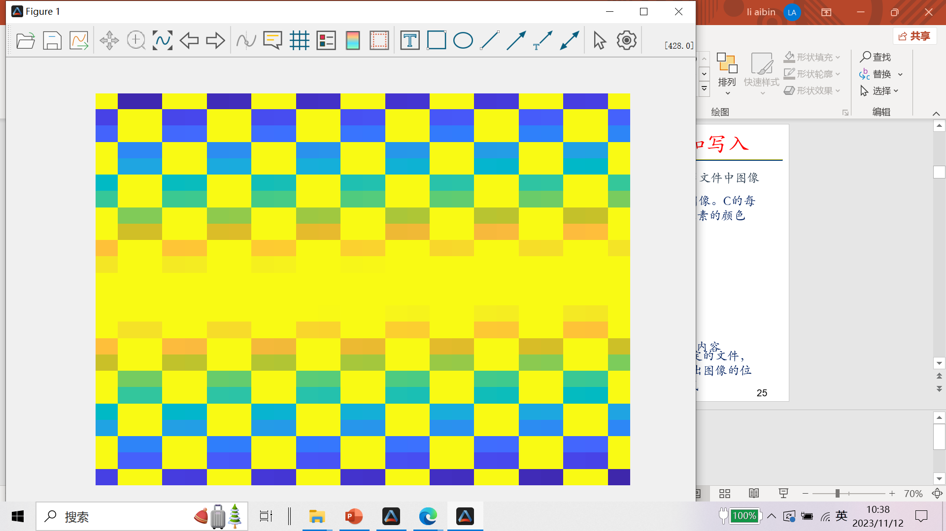
§3.1.5 图像处理——图形读取、显示和写入
读取、写入图像
C = imread(filename)
函数库：TyImages
imread | 图形文件读取图像
imresize | 调整图像大小
imwrite | 将图像写入图形文件
从图像文件filename读取图像数据到C变量
C可是灰度图二维矩阵 ，也可是真彩图三维数组
imwrite(C,filename)
将图像矩阵数据C写入filename指定的文件，
由扩展名决定文件导出格式
显示和修改图像
imshow | 显示图像
image | 从数组显示图像
imagesc | 使用缩放颜色显示图像
image(C)
将数组C中数据显示为图像。C的每个元素指定图像的1个像素的颜色
imshow(C)
显示C数组的图像，采用优化图窗、坐标区和图像对象属性
image(magic(24))
imshow(filename)
直接显示存储在filename图形文件中图像
Notes:
像素是在模拟图像数字化时对连续空间进行离散化得到的。每个像素具有整数行（高）和列（宽）位置坐标，同时每个像素都具有整数灰度值或颜色值。

Slide 35
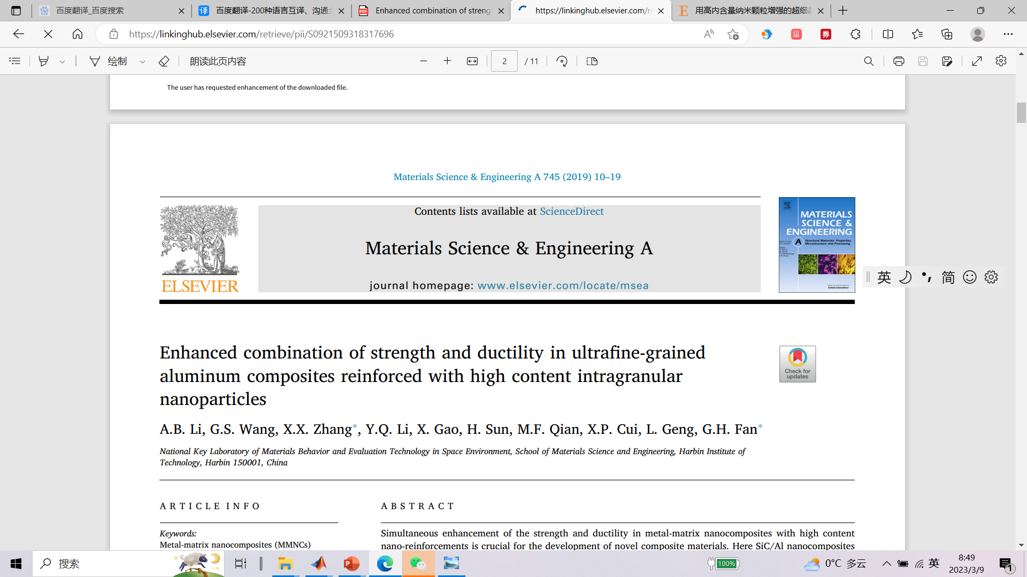
§3.1.5图像和曲线布局在坐标区的案例
材料的拉伸曲线和断口形貌
例9
#读取铝和铝基复合材料的拉伸曲线
tt=readtable("nano.csv");
ax1=plt_axes([0.1 0.35 0.55 0.5]);#曲线坐标区
plot(ax1,tt[:, 1],tt[:, 2],tt[:,3],tt[:,4])
xlabel("True strain");
ylabel("True stress, MPa")
text(0.05,350,"SiC_n/Al")
text(0.3,120,"Al")
#Al断口坐标区
ax2=plt_axes([0.62 0.35 0.25 0.35]);
imshow("Al.jpg")
#复合材料断口坐标区
ax3=plt_axes([0.3 0.65 0.25 0.35]);
imshow("Com.jpg")
saveas(gcf(),"拉伸曲线和断口SEM图.jpg")
例9
ax3为复合材料断口形貌
ax1坐标区两种材料拉伸曲线
ax2坐标区Al断口形貌
Notes:
using TyImages
ax1=plt_axes([0.1 0.35 0.55 0.5]); #拉伸曲线坐标区
#读取铝和铝基复合材料的拉伸曲线
tt=readtable("nt1.xlsx");
plot(ax1, tt[:, 1], tt[:, 2], tt[1:1534,3], tt[1:1534,4])
xlabel("True strain");
ylabel("True stress, MPa")
text(0.05,350,"SiC_n/Al")
text(0.3,120,"Al")
#Al断口坐标区
ax2=plt_axes([0.62 0.35 0.25 0.35]);
imshow("Al.jpg")
#复合材料断口坐标区
ax3=plt_axes([0.3 0.65 0.25 0.35]);
imshow("Com.jpg")
saveas(gcf(),"拉伸曲线和断口SEM图.jpg")

Slide 36
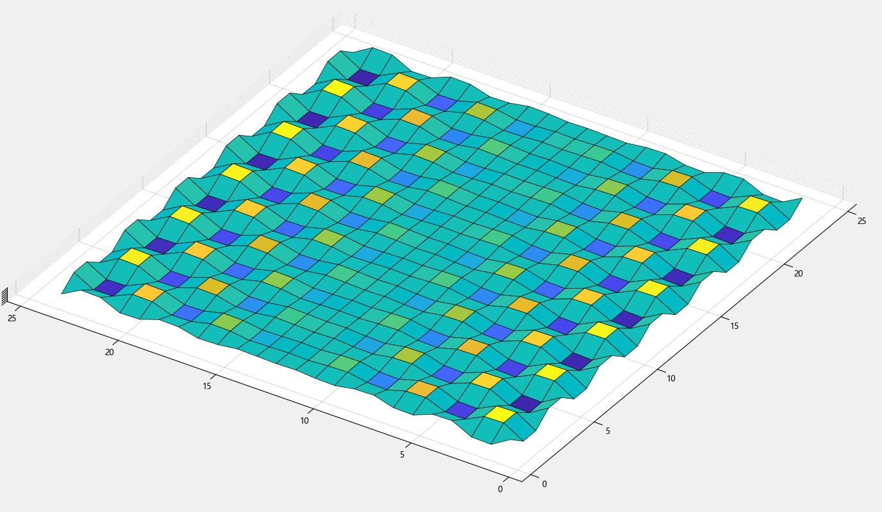
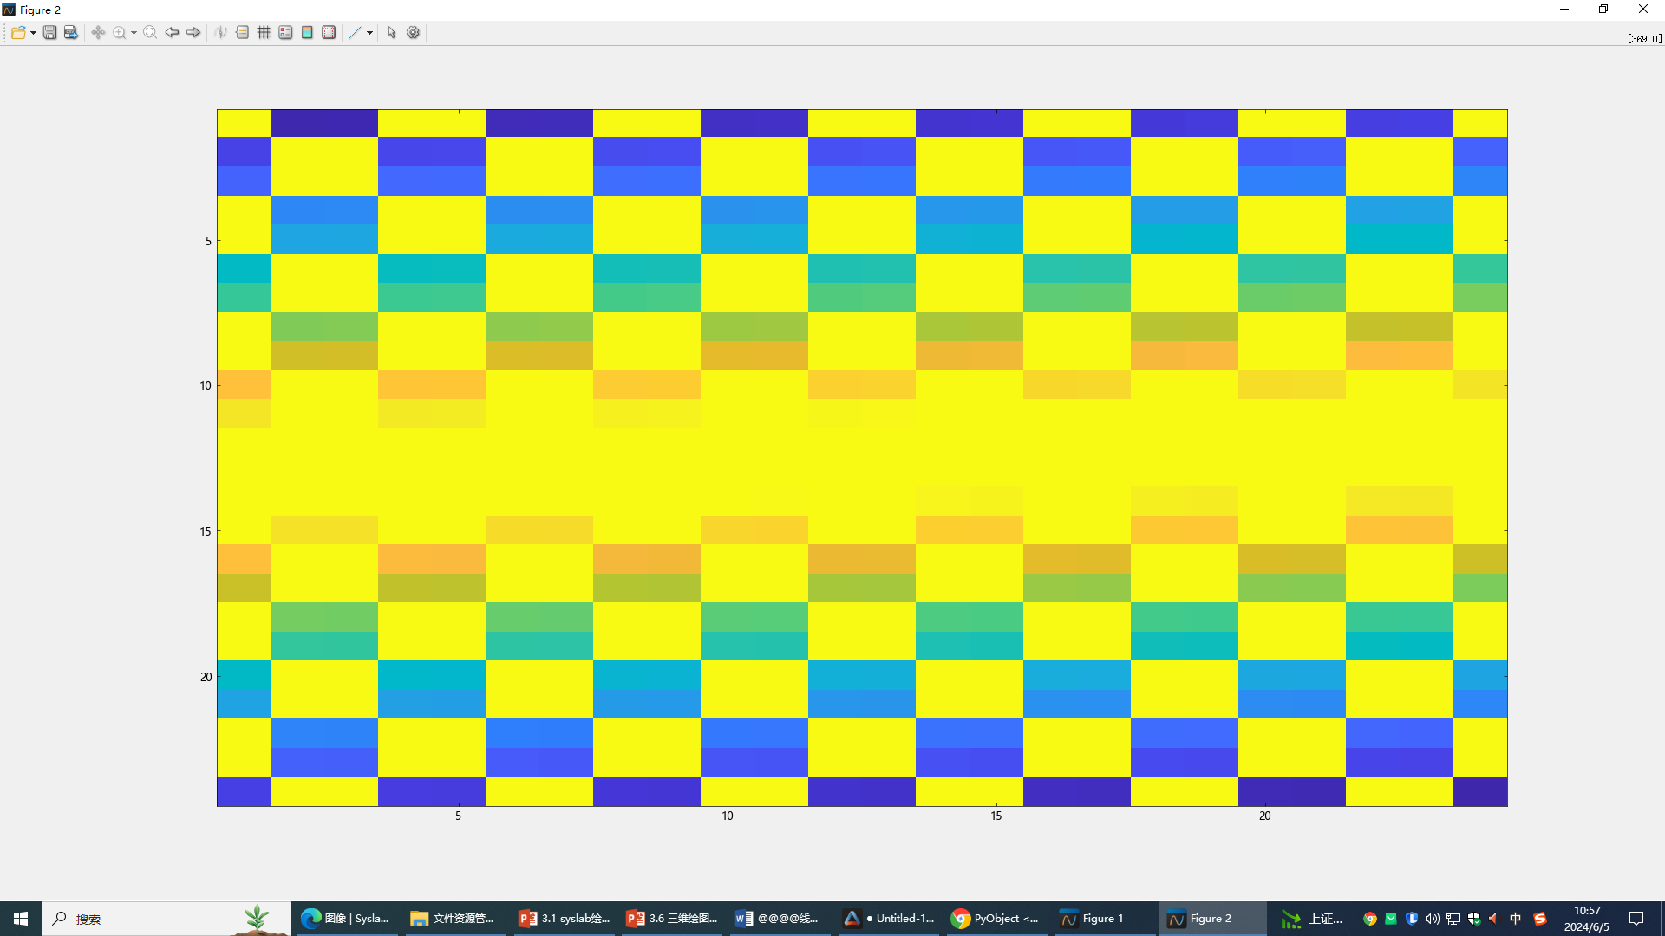
julia> m24=magic(24)
24×24 Matrix{Int64}:
576 2 3 573 572 6 … 19 557 556 22 23 553
25 551 550 28 29 547 534 44 45 531 530 48
49 527 526 52 53 523 510 68 69 507 506 72
504 74 75 501 500 78 91 485 484 94 95 481
480 98 99 477 476 102 115 461 460 118 119 457
121 455 454 124 125 451 … 438 140 141 435 434 144
145 431 430 148 149 427 414 164 165 411 410 168
⋮ ⋮ ⋱ ⋮
433 143 142 436 437 139 126 452 453 123 122 456
120 458 459 117 116 462 475 101 100 478 479 97
96 482 483 93 92 486 … 499 77 76 502 503 73
505 71 70 508 509 67 54 524 525 51 50 528
529 47 46 532 533 43 30 548 549 27 26 552
24 554 555 21 20 558 571 5 4 574 575 1
julia> figure(1)
julia> surf(m24)
julia> figure(2)
julia> image(m24)

